Slide 1
Тема:
«Деструктивное поведение человека - опасность для общества»
Разработчик:
к.п.н., доцент Карданова Е.В.

Slide 2
Учебные вопросы
Понятие и сущность деструктивного поведения (этиология понятия, типологии деструктивного поведения)
Модель деструктивного поведения человека и причины ее определяющие
Терроризм и деструктивная деятельность как возможный «социологический феномен»
Психологическая профилактика и коррекция деструктивного поведения молодежи в образовательном пространстве
Психолого-педагогическое сопровождение адаптации личности в поликультурном обществе как технология профилактики деструктивных форм поведения
Особенности диагностики и профилактики различных форм деструктивного поведения молодежи, относящихся к группам социального риска

Slide 3
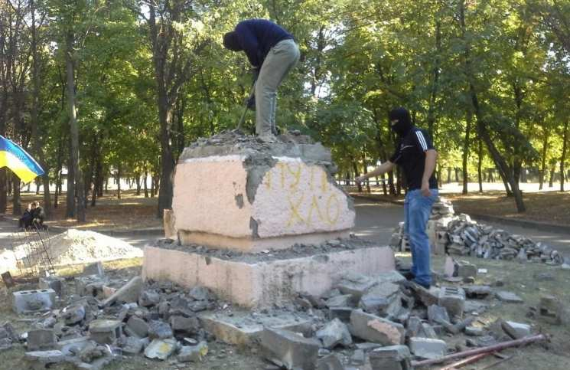
1 Вопрос
Понятие и сущность деструктивного поведения
(этиология понятия, типологии деструктивного поведения)
Деструктивное поведение
(лат. destructio — «разрушаю»)
поведение, причиняющее ущерб, приводящее к разрушению (Е.В.Змановская).
дезадаптивно-направленный процесс взаимодействия личности со средой, имеющий форму поступков или реакций, характеризуется отклоняющимися от общепринятых норм ситуационными реакциями, психологическими состояниями, развитием личности, приводящими к социальной дезадаптации (В.Б.Куликов, К.В.Злоказов).

Slide 4

Теории, раскрывающие механизмы формирования индивидуальной склонности к деструктивному поведению
Теория Э. Эриксона «Я- идентичность человека»
Деструктивное поведение человека связано с Я-идентичностью и его ролевым смещением.
Идентичность - устойчивое и последовательно появляющееся ощущение собственной тождественности своему реальному жизненному пути и своему месту в мире.

Slide 5

Теория Э. Фромма
Деструктивность по Э. Фромму, скрываются не в инстинктах и влечениях человека, а в его характере, то есть социально обусловлена.
Э. Фромм в своем труде «Анатомия человеческой деструктивности» раскрывает данную проблему с позиции двух видов агрессии:
    доброкачественная агрессия (или оборонительная), по его мнению, «это филогенетически заложенный импульс к атаке или бегству в ситуации, когда возникает угроза жизни», такая агрессия служит самосохранению и выживанию вида;
    злокачественная агрессия — «это деструктивность и жестокость, которые свойственны только человеку они не имеют филогенетической программы и не служат биологическому приспособлению».
Злокачественная агрессия, в свою очередь, проявляется в двух основных видах:
а) садизм, или страстное влечение к неограниченной власти над другим существом;
б) некрофилия, или страсть к разрушению жизни, привязанность ко всему мертвому, неживому, механическому.

Slide 6

Теория Эрика Берна
Эрик Берн считает, что у каждого человека есть три Эго-состояния, определяющие, как он ведет себя с окружающими и что из этого в итоге получается. Эти состояния называются так:
Родитель
Взрослый
Ребенок
Эрик Берн считает, что человек становится зрелой личностью, когда в его поведении доминирует состояние Взрослого. Если же преобладает Ребенок или Родитель, это приводит к неадекватному поведению и к искажению мироощущения, а отсюда и деструкция в поведении.

Slide 7
«Проблемы из детства» (по Э. Берну)
Влияние внешних факторов на ребенка в детстве, закрепление их в виде «ярлыков», приводит в последующем к моделям поведения:
Внешние воздействия | Ощущение ребенка | Предполагаемая модель поведения
В детстве у ребенка чувство зависимости от других, беспомощности, неполноценности. | «Я – нехороший + Другие – хорошие» = комплекс. «Моя жизнь немного стоит!» | пассивный неудачник «Моя жизнь немного стоит»; стремление добиться превосходства с помощью каких-либо предметов (модной одежды, роскошной автомашины и т. п.); желание стать лучше, добившись успехов в карьере, спорте, сексе (внешнее превосходство).
Отверженность ребенка; противоречивое поведение родителей; жесткие наказания | «Я - нехороший + Другие - плохие = полная безнадежность «Жить вообще не стоит!» | неудачи, алкоголизм, наркотики, самоубийства
Побои, жестокое обращение с ребенком; избалованность детей | «Другие – плохие, а Я – хороший» «Чужая жизнь немного стоит!» | жертва («Все плохие, а Я хороший, меня все обижают»); желание делать больно другим: стремление к агрессии — словесной либо физической (вплоть до убийства); желание распоряжаться другими: стремление к власти.
Позитивные воздействия (утверждения взрослых о положительных качествах ребенка; принятие ребенка таким, каков он есть, продуктивный подход к его неудачам | «Я – хороший, Другие – хорошие, жизнь – хороша» «Жизнь стоит того, чтобы жить!» | конструктивная модель поведения

Slide 8
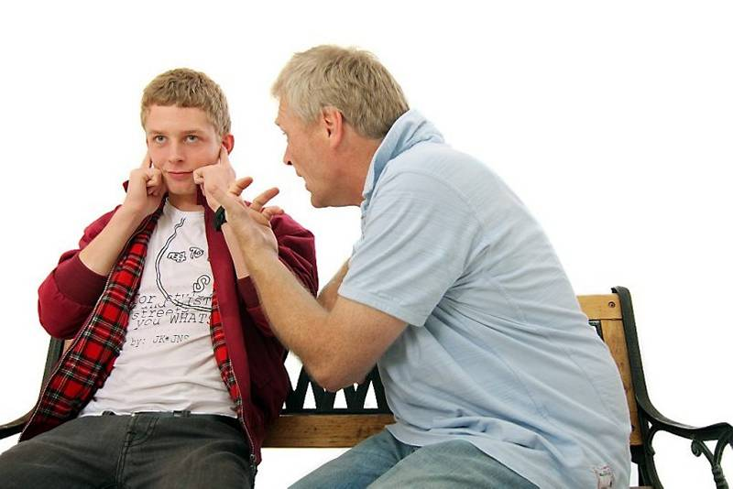



Деструктивность сама по себе присутствует абсолютно в каждом человеке, но проявляется только в сложные, тяжелы, возможно, переломные моменты жизни. Особенно опасным возрастов взросления человека является
ПОДРОСТКОВЫЙ ВОЗРАСТ

Slide 9
Типология деструктивного поведения человека
Деструктивные изменения характера и темперамента
Формирование неадекватной самооценки
ФОРМЫ ДЕСТРУКТИВНЫХ ИЗМЕНЕНИЙ ЛИЧНОСТИ
Нарушение межличностных отношений
Нарушение волевой регуляции поведения

Slide 10
ВИДЫ ДЕСТРУКТИВНОГО ПОВЕДЕНИЯ
ДЕЛИНКВЕНТНОЕ ПОВЕДЕНИЕ
выход за правовые рамки, нарушения закона
ДЕВИАНТНОЕ ПОВЕДЕНИЕ несоответствие общепринятым нормам морали и нравственности

Slide 11
ГРУППЫ ДЕСТРУКТИВНОГО ПОВЕДЕНИЯ
ВНЕШНЕДЕСТРУКТИВНОЕ (АНТИСОЦИАЛЬНОЕ) ПОВЕДЕНИЕ, противоречащее нравственным и правовым нормам, угрожающее социальному порядку и благополучию окружающих людей :
уничтожение другого человека;
разрушение социума (террористический акт);
Разрушение неодушевленных предметов (вандализм);
разрушение природной среды (экоцид)
КОСВЕННО-ДЕСТРУКТИВНОЕ (АСОЦИАЛЬНОЕ) ПОВЕДЕНИЕ,
нарушающее и разрушающее морально-нравственные нормы и межличностные связи и отношения :
агрессия;
насилие;
открытое хамство;
конфликт;
бродяжничество и пр.
АУТОДЕСТРУКТИВНОЕ (ДИССОЦИАЛЫЮЕ) ПОВЕДЕНИЕ,
нарушающее и разрушающее медицинские и психологические нормы, угрожающее целостности и развитию самой личности и, как итог, — приводящее к ее распаду:
суицид;
злоупотребление ПАВ (алкоголизм, наркомания);
патологическая нехичическая зависимость (интернет-аддикция, гэм-блинг)
Внешнедеструктивное (антисоциальное) поведение, противоречащее нравственным и правовым нормам, нарушая и разрушая их, поведение, угрожающее социальному порядку и благополучию окружающих людей (алкоголизм, проституция, наркомания, аддикции, а также любые действия или бездействия, запрещенные законодательством)

Slide 12

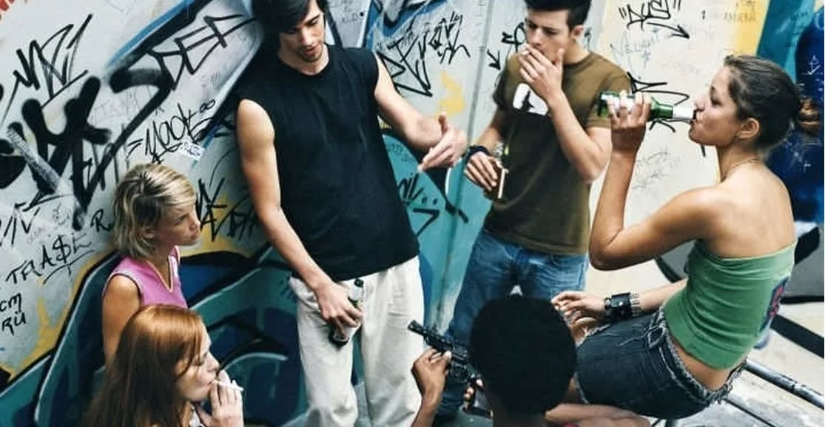
Модель деструктивного поведения человека и причины ее определяющие
Деструктивное поведение, как и поведение в принципе, складывается из множества составляющих и отражается на всех уровнях человеческой жизни. В психологии поведение само по себе представлено в виде активной связки «стимул-реакция» и подразделяется на следующие компоненты:
внешняя активность (движения, поступки, высказывания);
внутренняя активность (мотивации, целеполагание,
когнитивная обработка, эмоциональная реакция).

Slide 13

Деструктивная модель поведения обладает рядом особенностей:
вызывает у большинства людей негативную, отрицательную оценку;
не соответствует социальным нормам;
приносит ущерб, как личности, так и окружающим людям;
выступает в качестве ответа на нестандартную ситуацию;
связана с отрицательной направленностью личности;
развивается в результате отсутствия социальной адаптации;
имеет свои собственные индивидуальные черты.

Slide 14

Основу модели разрушительного поведения составляют:
отсутствие мотивации;
неадекватность;
дезадаптивность;
аутичность;
отсутствие результативности.

Slide 15
Причины деструктивного поведения:
1. Любая модель поведения закладывается и формируется в детстве. В возрасте 4-5 лет ребёнок усваивает информацию, которая будет определять его взаимоотношения с окружающими.
Полноценная семья, члены которой проявляют заботу и внимание друг к другу, благотворно влияет на формирование детской психики, закладывает конструктивные поведенческие основы.
Таким образом, люди, не получившие грамотного воспитания, любви и тепла, находятся в группе риска!!!
1

Slide 16
2
психические расстройства — в этом случае деструктивность может быть одним из симптомов;
тяжелая соматическая болезнь — человек может понять, что ему нечего терять, и начать вести себя разрушительно;
неудачи в личных делах — человек чувствует себя униженным, растоптанным и теряет надежду на улучшение ситуации;
пристрастие к алкоголю или наркотикам — иногда это не проявление деструктивности, а ее причина: человек ведет себя асоциально, только находясь в состоянии опьянения;
Чувства страха, недоверия к окружающему миру;
Столкновение человека с невыполнением его желаний, запретами на удовлетворение определенных потребностей
Отстаивание своей личности
3
4
5
6
7
8

Slide 17
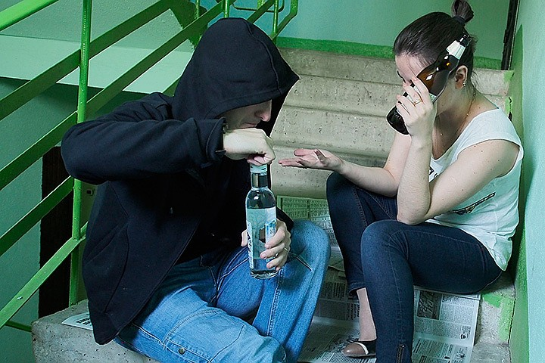
Деструктивное поведение успешно развивается на фоне следующих факторов:
наличие массовых социальных отклонений (алкоголизм, преступность, бюрократизм);
ситуативные отклонения (наличие спекуляций, браков по расчёту и т. д.);
ослабление мер общественного воздействия (снижение уровня осуждения, критики со стороны);
либерализация мер борьбы с деструктивным поведением (отсутствие штрафов и наказаний за проступки и отклонения)

Slide 18

Вопрос 3 Терроризм и деструктивная деятельность как возможный «социологический феномен».
Терроризм – деструктивная модель поведения человека и группы
Деструктивный культ (секта) - разновидность организации, чья практика (религиозная и/или психологическая) признается авторитетными институтами гражданского общества деструктивной в отношении: личности в данном обществе, психического и/или физического здоровья, гарантированных прав и свобод человека; самого гражданского общества, его сложившейся традиционной структуры, культуры, норм общественного порядка, ценностей и образа жизни.
«Деструктивные группы» - это группы главным объединяющим признаком которых является: культовая идеология и применение техник «контроля сознания» к своим членам

Slide 19

Психологический портрет террориста
В основном молодые люди;
Ранняя психологическая травма;
Познали раннее унижение;
Лишены родительской любви;
Ущемленная национальная гордость;
Подверглись религиозно-утопическим мечтам о совершенном мире;
Жестокость;
Разочарование в жизни;
Озлобленность (на себя, на общество);
Фанатизм;
Склонность к суициду;
Психологическая неустойчивость;
Уверенность в исключительной правоте своих действий;
Духовный кризис;
Уверенность в своей безнаказанности;
Плохое материальное положение.

Slide 20
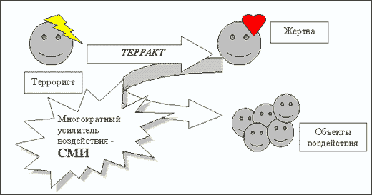
Действия террористов всегда деструктивны и направлены не только на жертву, но и на объекты воздействия

Slide 21
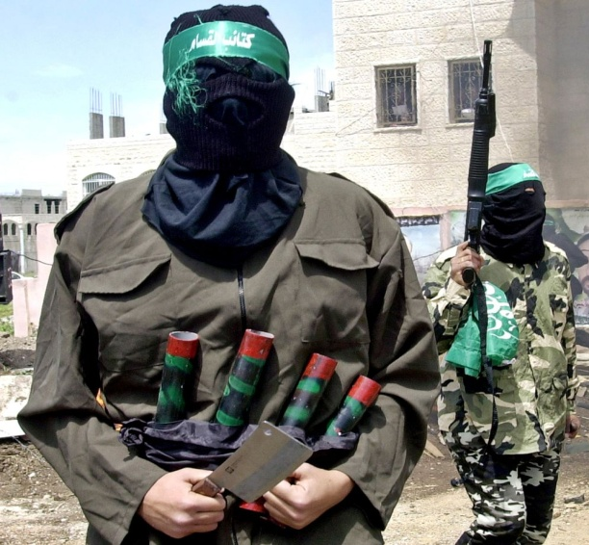

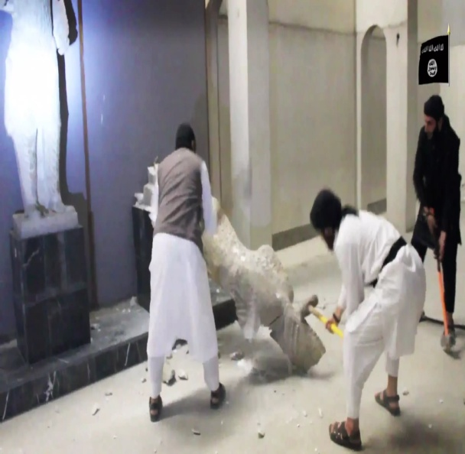
Модели деструктивного поведения террористов
«Террорист – жертва»
«Террорист – палач»
«Террорист – разрушитель»

Slide 22

Как не стать террористом???
Жертвами вербовки становятся люди следующих категорий:
Люди с высокой степенью внушаемости;
Юноши и девушки с неокрепшей психикой
(подростки);
Люди, которые переживают стресс или находятся в
кризисной ситуации;
Одинокие люди;
Ассоциальные люди (фанатики, необразованные)

Slide 23

В первую очередь вербовке в ряды террористов подвергаются люди с деструктивным поведением
Необходимо своевременно выявлять и вносить корректирующие воздействия в поведение молодежи из «группы риска»

Slide 24

Вопрос 4. Психологическая профилактика и коррекция деструктивного поведения молодежи в образовательном пространстве
Профилактика деструктивного поведения – это процесс направленный на формирование качеств индивида способствующих ему стать подлинным субъектом социальных отношений, то есть социализация личности
Основной институт социализации – это семья и школа

Slide 25
Профилактика, основанная на работе с семьей
Профилактика в организованных общественных группах молодежи и на рабочих местах
Профилактика, основанная на работе с группами риска в мед. и мед-соц учреждениях
ОСНОВНЫЕ НАПРАВЛЕНИЯ ПРОФИЛАКТИЧЕСКОЙ РАБОТЫ
Профилактика в неорганизованных группах (работа с безнадзорными, беспризорными детьми)
Профилактика основанная на работе в школе, включение профилактических занятий в учебные программы
Массовая мотивационная профилактическая активность (акции, курсы)

Slide 26

Профилактика, основанная на работе с семьей
Создание баланса на уровне надо-могу-хочу. Чтобы привить ребёнку полезные привычки (от чтения книг, до ежедневных походов в школу), необходимо соблюсти пропорцию между необходимостью, возможностью и желанием ребёнка это делать. Учитывая эти параметры, и объяснив ему, зачем нужно делать так, а не иначе, можно добиться того, что ребёнок выйдет из автоматического следования нормам и приобретёт мотивацию к их выполнению.
Активизация личностных ресурсов. Помогите ребёнку реализовывать себя в разных направлениях деятельности. Экспериментируйте, добивайтесь того, чтобы он нашёл себе занятие по душе. Это благоприятно скажется на процессах его социальной адаптации.
Решение задач взросления. Инфантильное расстройство личности часто становится фактором риска для появления аутодеструктивного поведения. Помогайте ребёнку постепенно становиться взрослым. Создайте ему условия для безболезненного перехода в мир ответственности и самостоятельного принятия решений.
Меньше агрессии. Старайтесь терпимее относится к промахам своего ребёнка. Вместо того, чтобы ругать его, объясните где он ошибся, и покажите на личном примере, как надо было сделать.

Slide 27
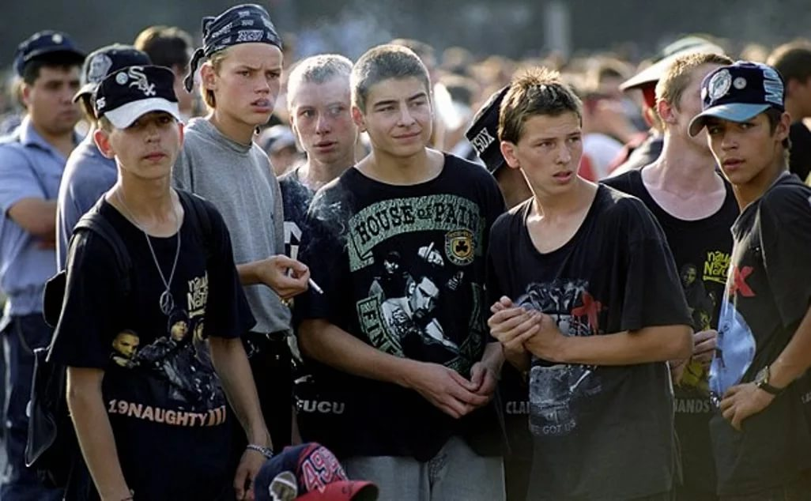

Направления в работе по профилактике экстремизма и терроризма в образовательном пространстве
Профилактическую деятельность по предотвращению появления экстремистских настроений можно классифицировать на два типа:
работа с подростками и молодежью, у которых еще не появились экстремистские наклонности;
работа с подростками и молодежью, у которых уже сформировалось экстремистское мировоззрение.

Slide 28

В настоящее время существует пять основных
психопрофилактических подходов к
предупреждению проявлений
экстремизма и терроризма в молодежной
среде

Slide 29
1. Подход, основанный на распространении информации об экстремизме и организациях экстремистского толка
Социальные работники устраивают акции и создают проекты для информирования молодежи об экстремизме.
В настоящее время этот метод частично комбинируется с другими типами интервенций, так как сам по себе он не является эффективным. Несмотря на то что информационные программы способствуют повышению уровня знаний, они могут лишь дать толчок к отвращению, всякого рода нетерпимости. Большинство таких программ не включают в себя задач, направленных на изменение поведения молодежи, формирование у них толерантности, национал- и веротерпимости, и не отвечают на вопрос, как может самореализоваться молодой человек в настоящее время.

Slide 30
2. Подход, основанный на аффективном обучении
В основе этого подхода лежит теоретическое положение о том, что проявлять нетерпимость к «другим» начинают, прежде всего, люди с недостаточно развитой эмоциональной сферой, воспитанные в семьях, где существовал запрет на выражение эмоций. Иными словами, родительские «не плачь, не кричи, успокойся, будь мужчиной» и т. д., кроме известной пользы, приносят еще и определенный вред. Аффективное (интенсивное эмоциональное) обучение базируется на понимании того, что нетерпимость чаще развивается у личностей с трудностями в определении и выражении эмоций, имеющих так называемые интерперсональные факторы риска - низкую самооценку, неразвитую способность к сопереживанию (эмпатию). В связи с этим у них не формируется умение накапливать собственный и чужой опыт переживаний, не развиваются навыки принятия решений в сложных стрессовых ситуациях. Кроме того, люди с неразвитой способностью открыто проявлять свои эмоции, обычно недостаточно общительны, скованны в проявлении чувств, низко оцениваются сверстниками и поэтому готовы любой ценой, даже посредством преступлений, включиться в группу сверстников и быть там принятыми.

Slide 31
3. Подход, основанный на влиянии социальных факторов
Данный подход базируется на понимании того, что влияние сверстников и семьи играет важную роль, способствуя или препятствуя зарождению экстремистских идей. С точки зрения данного подхода важнейшим фактором развития человека является социальная среда как источник обратной связи, поощрений и наказаний. В связи с этим подчеркивается важность социально ориентированной интервенции, представляющей собой специальные программы для родителей, или программы, направленные на предотвращение возможного социального давления экстремистской среды. Например, тренинги устойчивости к социальному давлению с молодежными лидерами — подростками, желающими пройти определенное обучение, для того чтобы в дальнейшем осуществлять профилактическую антиэкстремистскую деятельность в своей школе, в своем районе.

Slide 32
4. Подход, основанный на формировании жизненных навыков
В данном подходе центральным является понятие об изменении поведения, поэтому в нем используются преимущественно методы поведенческой модификации. Основу этого направления составляет теория социального научения Бандуры (Bandura A.). В данном контексте проблемное поведение подростка рассматривается с точки зрения функциональных проблем и подразумевает помощь в достижении возрастных и личных целей, т.е. формой отчуждения от родительской дисциплины, выражением социального протеста и вызовом по отношению к ценностям среды, она дает возможность стать участником субкультурального жизненного стиля. Исследователи этого вопроса описывают множество таких субъективных мотивов и четко устанавливают один факт: агрессия становится основным фактором в поведении молодых людей.

Slide 33
5. Подход, основанный на развитии деятельности, альтернативной экстремистской
Этот подход предполагает необходимость развития альтернативных социальных программ для молодежи, в которых могли бы быть в социально нормативных рамках реализованы стремление к риску, поиск острых ощущений, повышенная поведенческая активность, столь свойственные молодым. Данное направление является попыткой развития специфической активности с целью уменьшить риск проявления экстремистской агрессии.
А. Кромин выделяет четыре варианта программ, основанных на деятельности, альтернативной экстремистской:
Предложение специфической активности (например, путешествия с приключениями), которое вызывает волнение и предполагает преодоление различных препятствий.
Комбинация возможности удовлетворения специфических для подростков потребностей (например, потребности в самореализации) со специфической активностью (например, занятия творчеством или спортом).
Поощрение участия подростков во всех видах специфической активности (разнообразные хобби, клубы и т. д.).
Создание групп молодых людей, заботящихся об активном выборе своей жизненной позиции. Результаты этих программ не свидетельствуют о явных успехах или неудачах, однако они особенно эффективны в группах высокого риска отклоняющегося поведения.

Slide 34
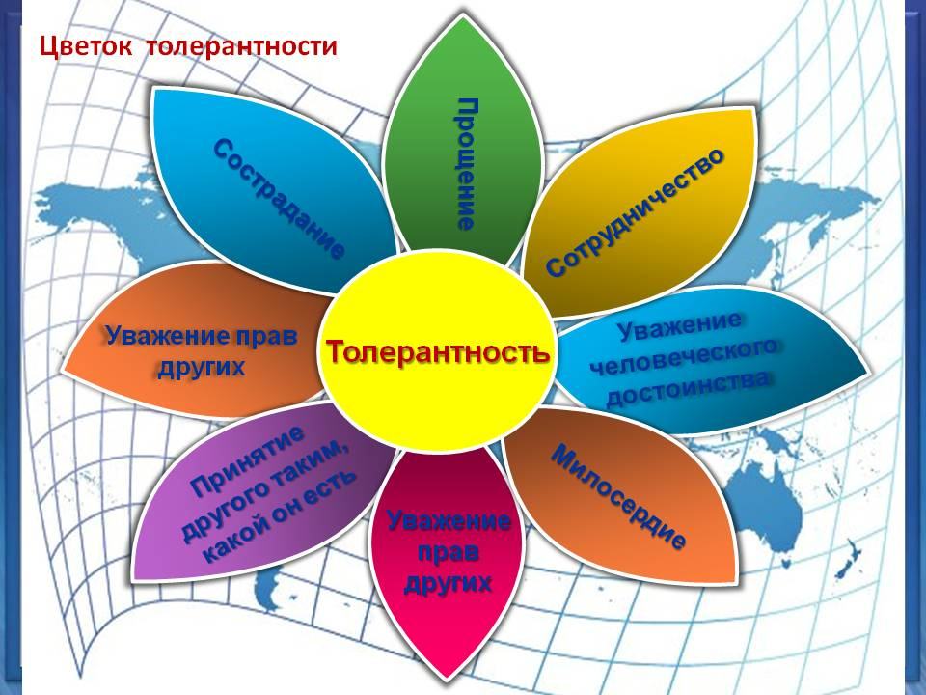
Формирование толерантного сознания учащихся – главный вектор профилактической и коррекционной работы в образовательном пространстве

Slide 35

Тема 5. Психолого-педагогическое сопровождение адаптации личности в поликультурном обществе как технология профилактики деструктивных форм поведения
Полиэтническая среда – это часть педагогической системы, которая окружает личность и представляет собой совокупность всех условий жизни с учетом этнических особенностей места проживания, выражающихся в людях, их поведении, народных традициях и обрядах

Slide 36

Развитие личности обязательно должно происходить с учетом специфики поликультурной среды !!!
Северо-Кавказский регион, в котором проживают более 50 автономных народов, многочисленные группы некоренного населения представляют особую опасность с позиции деструктивного поведения.
Сегодня Кавказ – это сложная система множества мощных культур, каждая из которых характеризуется собственной национальной идеей и своеобразной иерархией этнокультурных ценностей.
Задача школы – конструктивный диалог всех субъектов поликультурной среды!!!

Slide 37

Психолого-педагогическое сопровождение - это целостная, системно организованная деятельность, в процессе которой создаются социально-психологические и педагогические условия для успешного обучения и развития каждого ребенка в школьной среде.
Психолого-педагогическое сопровождение необходимо субъекту для успешной социальной адаптации и выбора оптимальных решений в различных сложных ситуациях

Slide 38

Задачи психолого-педагогического сопровождения для лиц с деструктивным поведением.
1) Диагностика существа возникшей проблемы;
2) Информация о путях возможного решения проблемы;
3.) Консультирование на этапе принятия и выработки плана решения проблемы;
4) Помощь при реализации плана решения

Slide 39
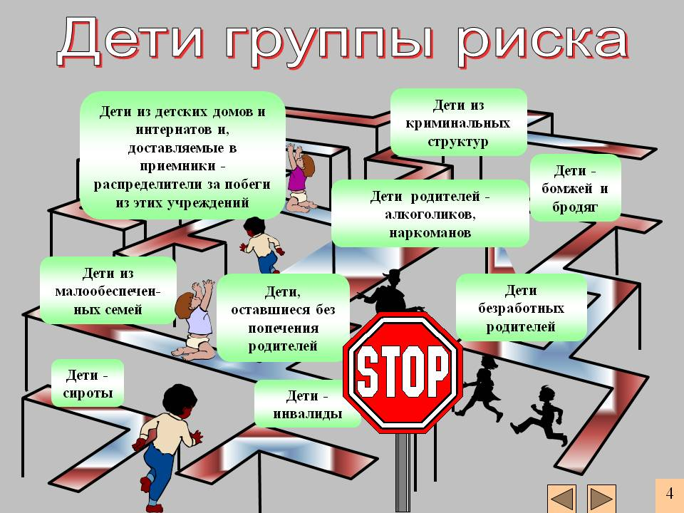
Вопрос 6. Особенности диагностики и профилактики различных форм деструктивного поведения молодежи, относящихся к группам социального риска.
Молодежь, относящаяся к группам социального риска
1) имеющие отягощенный семейный анамнез (неполные семьи, пьющие родители, конфликтный тип отношений в семье);
2) имеющие неблагополучное социальное окружение (круг друзей и принятые в нем нормы поведения);
3) имеющие психологически особенности (наличие чувства тревоги, эмоциональной нестабильности, депрессии, сниженной самооценки, отсутствие устремлений, чувство противоречия и враждебности, потеря контроля, чрезмерная доверчивость).

Slide 40
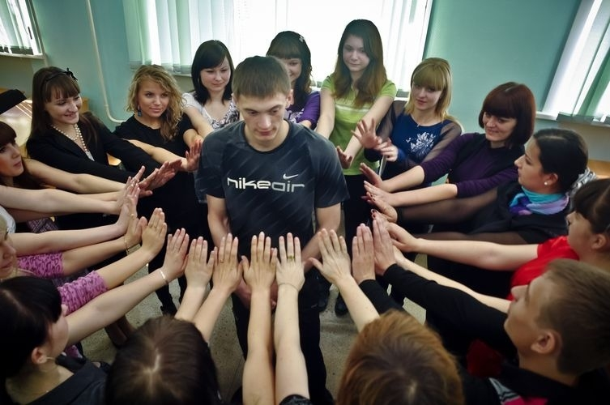
Сложность диагностических процедур – в получении объективных результатов (лож, обман, искажение информации)
Применение вербальных методов не дают сто процентных объективных результатов.
Более информативным считаются проективные методики и тренинговые методики (раскрывающие личностные качества и спектр возможных проблемы в совместной деятельности с другими участниками)

Slide 41
Методы и методики диагностики с деструктивным поведением детей
Формы и методы работы:
Семинары, круглые столы, беседы, собрания.
Групповые и индивидуальные консультации.
Деловые игры, тренинги, развивающие и релаксационные занятия.
Подготовка методических материалов (пособия, памятки, презентации сценарии мероприятий).
Диагностика индивидуальная и групповая.
Диагностика:
Тревожность, депрессия, стрессоустойчивость.
Социальный статус, коммуникативные компетенции.
Социальная адаптация.
Профессиональное самоопределение.
Просвещение
Профилактика деструктивного поведения
Что может сделать педагог для предотвращения суицида
Алгоритм действия педагога при выявлении дестркутивного поведения учащегося
Профилактика школьной дезадаптации
Профилактика повышенного уровня тревожности
Профилактика употребления психоактивных веществ

Slide 42
Тренинги, развивающие занятия
Профилактика истощаемости и утомляемости
Гармонизация эмоционального состояния
Снижение уровня двигательной тревожности, расторможенности
Профилактика аффективных состояний
Обучение навыкам релаксации
Коррекция деструктивных проявлений в поведении
Профилактика внутригрупповых конфликтов
Нивелирование проявлений агрессии и аутоагрессии
Коррекция самооценки
Методики диагностики
Для выявления антивитальных переживаний - Опросник на выявление депрессии у детей и подростков CDI., разработанный Maria Kovacs (1992).
Шкала безнадёжности для оценки восприятия настоящего прошлого и будущего.
Шкала одиночества (UCLA – версия 3, Д. Рассел. М. Фергюсон - для оценки выраженности одиночества.
Скрининг, Методика самооценки психических состояний (по Г. Айзенку)
Экспресс-диагностика суицидального риска ОСР А.Г.Шмелев (модификация Т.Н. Разуваевой).
Личностная шкала проявления тревожности (Дж. Тейлор).
Методика самооценки тревожности, регидности и экстравертивности (Д. Моудели).
Методика диагностики агрессивности (А. Ассингер).
Методика диагностики уровня социальной фрустрированности (Л.И. Вассерман).
Исследование эмоциональной сферы (ЦТО)

Slide 43


Заключение
«Ребенок больше всего нуждается в вашей любви как раз тогда, когда он меньше всего ее заслуживает ….»
Эрма Бомбек

Slide 44

Спасибо за внимание!!!

